Slide 1

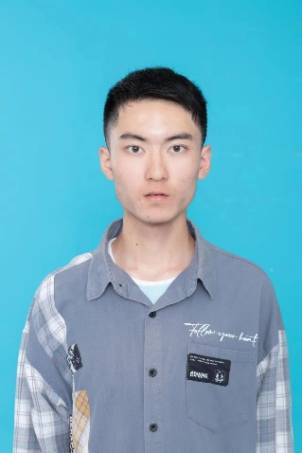
姓名：王璞
性别：男
民族：汉
政治面目：共青团员
软件学院2022级本科生/研究生

Slide 2
个人简介：
一、个人基本情况
我叫王璞，出生于甘肃省定西市陇西县。自入学以来，我始终秉持着积极进取、全面发展的原则，在学业、科研、社会实践等多个方面均取得了显著的成绩。
二、学业成绩
在学业方面，我始终保持对知识的热爱和追求，以相对优秀的成绩排在班级前列，去年绩点为3.66，排名年级15并荣获学业优秀奖学金。
三、社会实践与志愿服务
我深知实践的重要性，因此我广泛参加各类社会实践活动，
利用寒暑假时间，我参加了由学校发起的返母校招生宣传活动、我们县组织的社区志愿服务活动等等。这些经历不仅丰富了我的课余生活，也提升了我的组织协调能力和团队协作精神。

